Slide 1
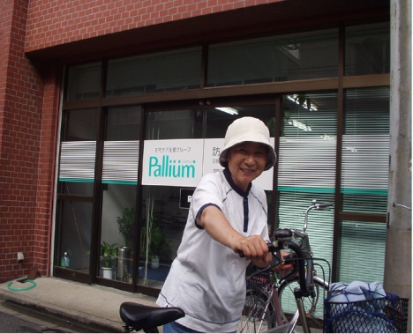
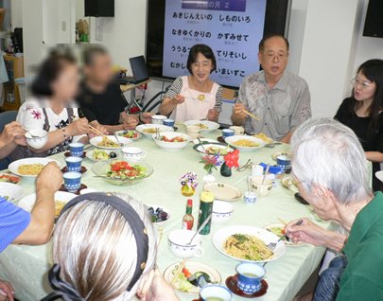
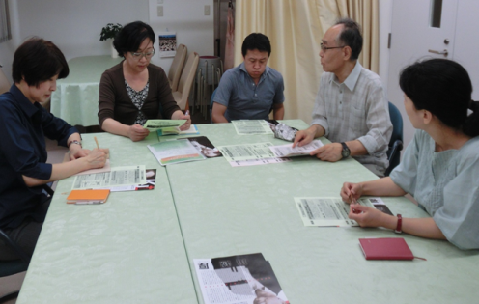
お声かけください
NPO法人在宅ホスピスボランティアきぼうは、
在宅ケアのチームの一員として、
がん患者さんを支えています
患者さん宅への訪問
患者さんのお話相手、買い物、
ご家族不在時の留守番、
看護師のサポートなどを
患者さんの自宅で行います。
サロン・ド・パリアン（がんサロン）の開催
がん患者さんやご家族をパリアンに
お招きして、お気持ちを分かち合って
いただく場です。医師・看護師らも
同席します。
心を込めてランチを作ります。
「聞き書き」活動
患者さんのお話を「聞き書き」の
手法によって原稿にし、
冊子に仕上げて患者さんやご家族に
お贈りしています。
ボランティアの支援をご希望の方は
ボランティアコーディネーターにご連絡ください
連絡先
NPO法人在宅ホスピスボランティアきぼう
電話：03-5669-8302 FAX：03-5669-8310
メール：volunteer@pallium.co.jp

